Slide 1
ПЛЕТЕНИЕ ИЗ СОЛОМКИ
изготовление сувенира «Птичка»
По программе «Художественная работа с природным материалом» (2 год обучения)

Slide 2
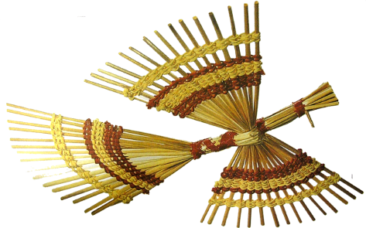
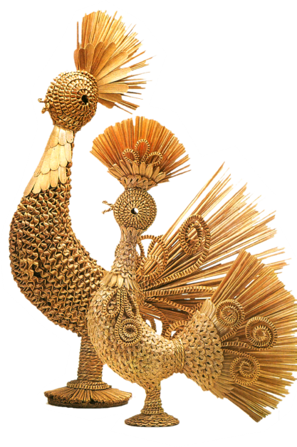
Соломенная птица
Из соломы можно сделать птиц — игрушки и декоративную скульптуру. Их связывают из нескольких пучков или собирают из отдельных плетеных деталей.

Slide 3
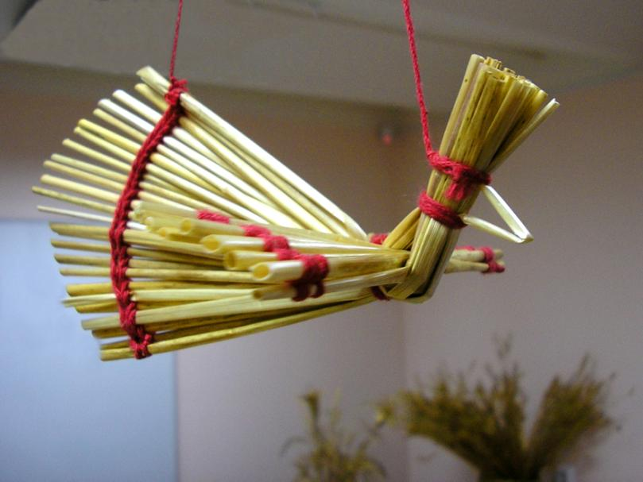
Очень красивы подвесные соломенные птицы — легкие, парящие в воздухе, непрестанно вращающиеся и мерцающие золотистым блеском. Их выразительная форма диктуется рациональными конструктивными приемами, выработанными народным искусством.

Slide 4
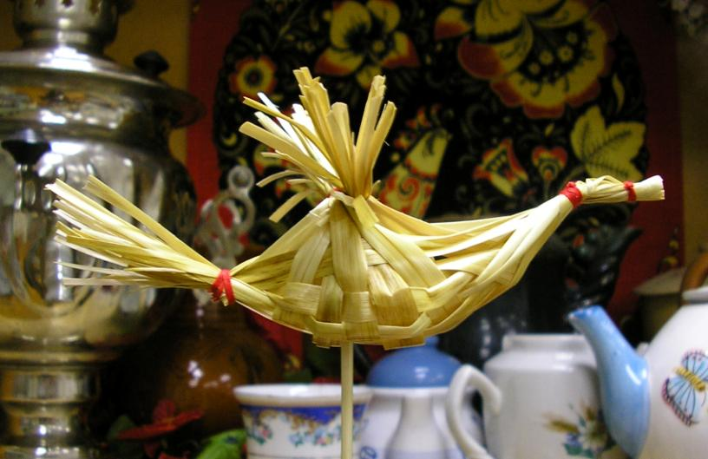
Наиболее проста в изготовлении традиционная для белорусского и литовского народного искусства птица — голубок. Она выполняется в технике прямого плетения.

Slide 5
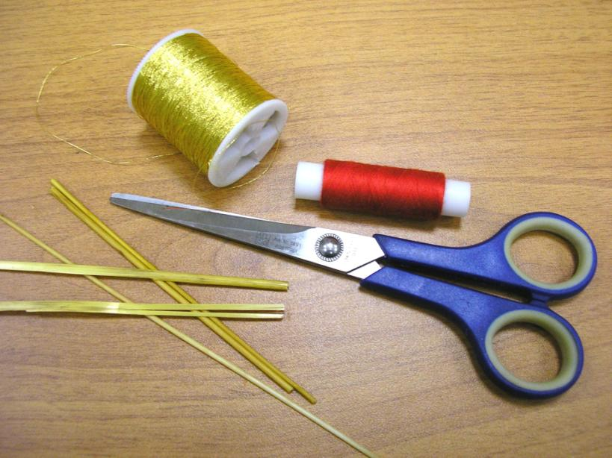
Вам понадобятся:
ножницы для обрезки соломки
нитки хлопчатобумажные для перевязки каркаса соломенной скульптуры и связывания соломин при выполнении плетенок

Slide 6
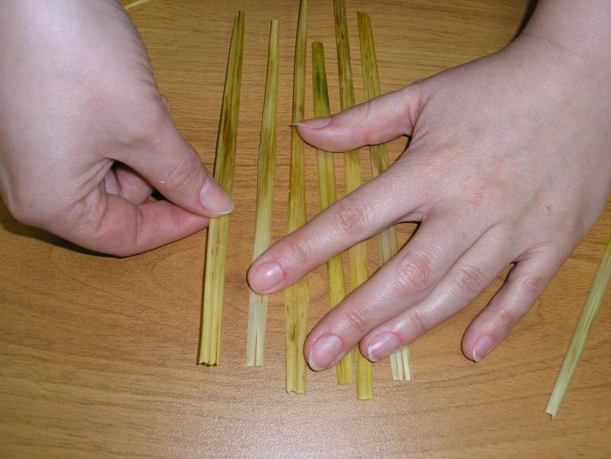
Для изготовления этой птицы используют не только целые соломины, но и плоские соломенные ленты. Их получают при разворачивании и разглаживании соломин.

Slide 7
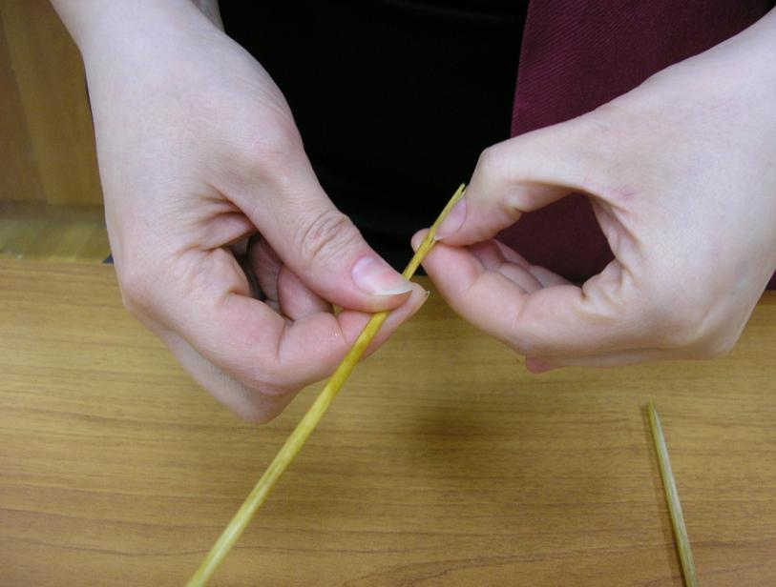
Для этого нужно соломину расщепить вдоль стебля.

Slide 8
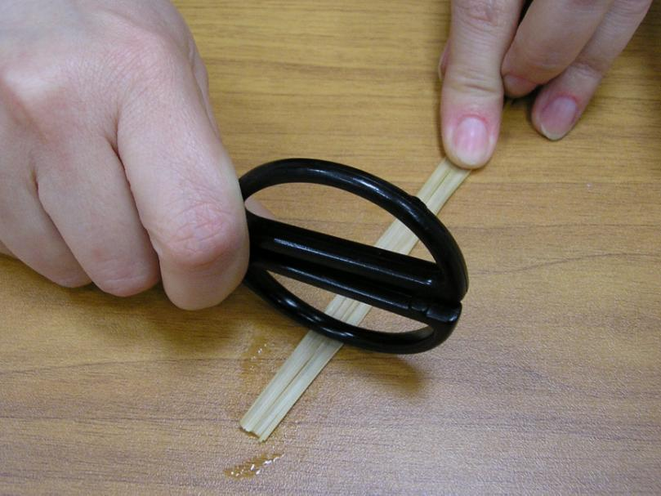
затем соломенную трубочку расправить, приложить к столу глянцевой стороной и прогладить несколько раз кольцами ножниц, перевернуть и повторить ту же операцию.

Slide 9
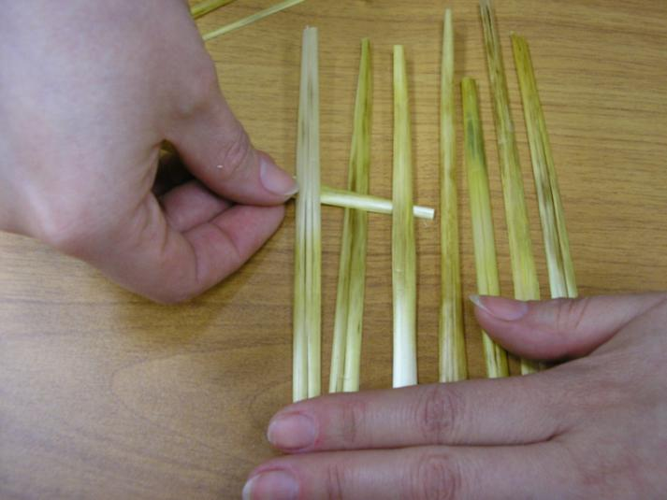
Технология изготовления
14-20 длинных соломин или соломенных лент переплести между собой в квадрат или прямоугольник по принципу прямого плетения, концы оставить незаплетенными.

Slide 10
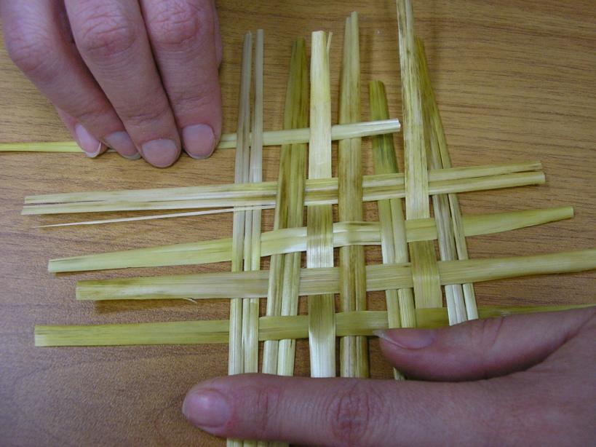

Slide 11
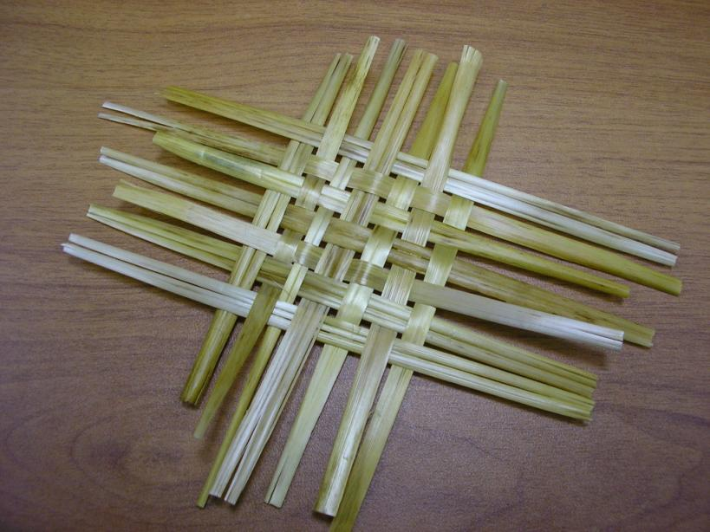
3
1
2
4

Slide 12
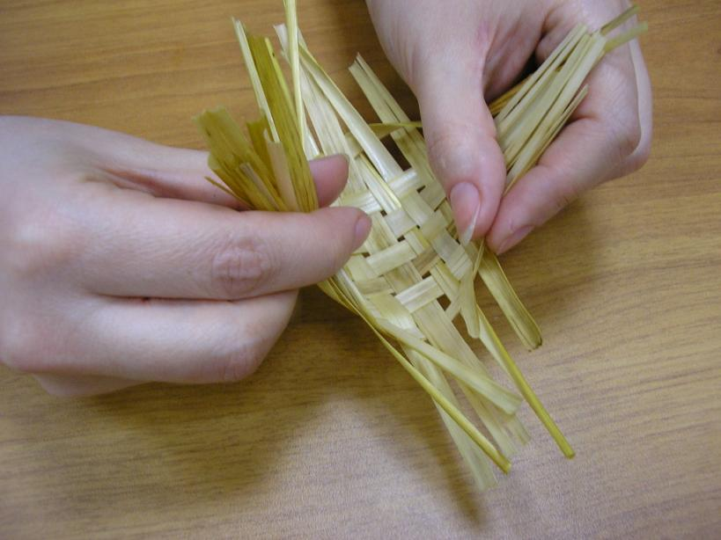
Чтобы сделать крылья, нужно собрать в пучки соломины со сторон 1 и 2, переложить их так, чтобы они поменялись местами, и закрепить вместе перевязкой.

Slide 13
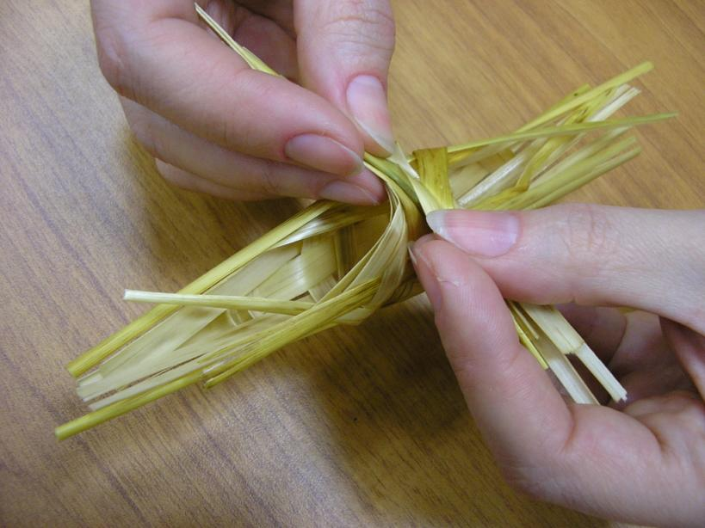

Slide 14
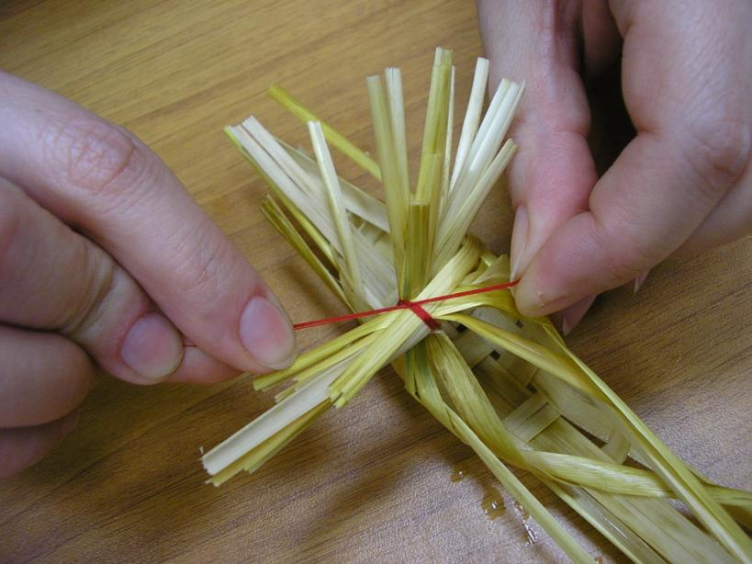

Slide 15
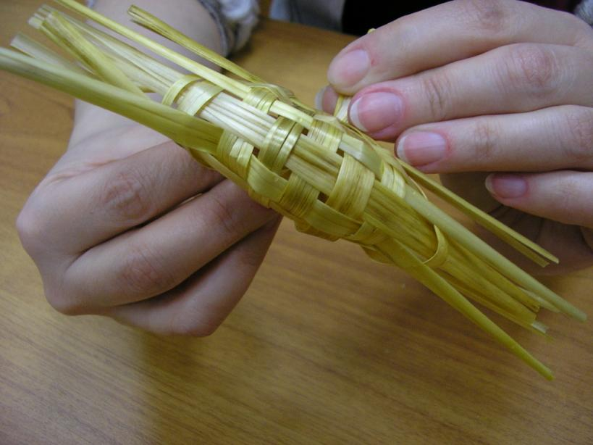

Slide 16
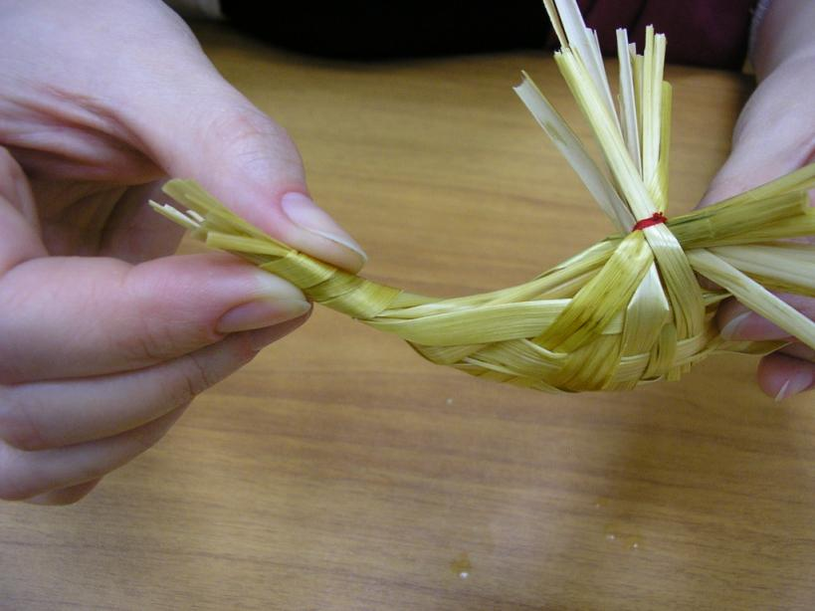
Для шеи пучок 3 отогнуть вверх, обвить соломенной лентой и сделать перевязку на месте головы и клюва.

Slide 17
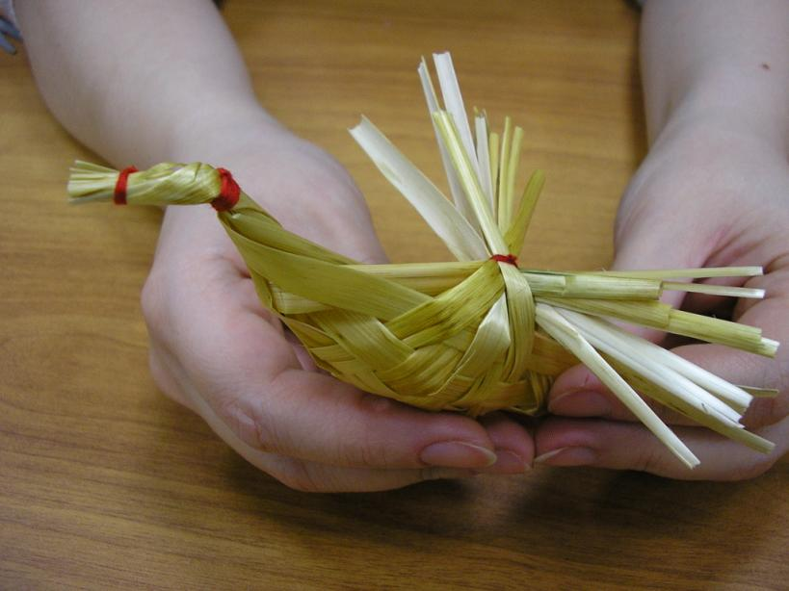

Slide 18
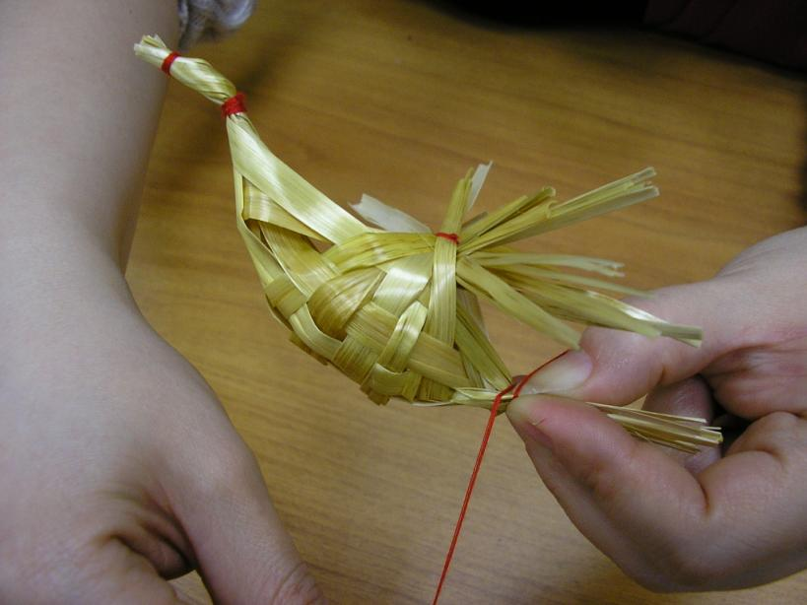
Со стороны 4 соломины собрать в пучок, формируя хвост, и перевязать.

Slide 19
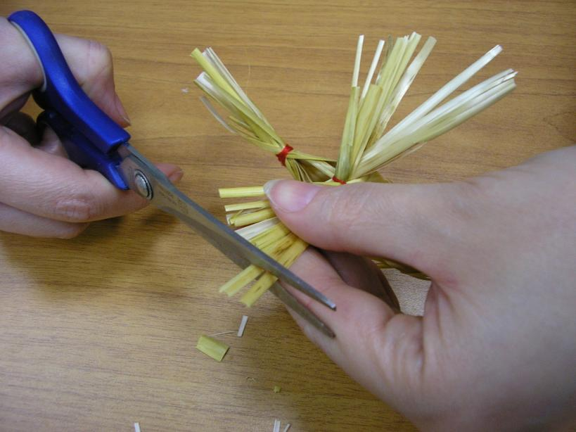
Соломины крыльев и хвоста подравнять ножницами.

Slide 20
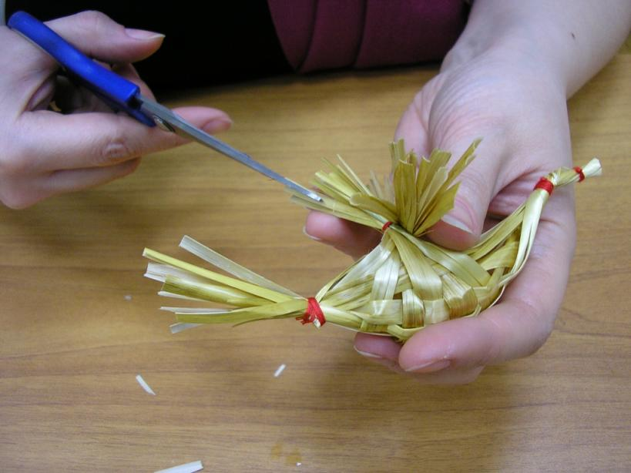
При желании их можно дополнительно расщепить.

Slide 21
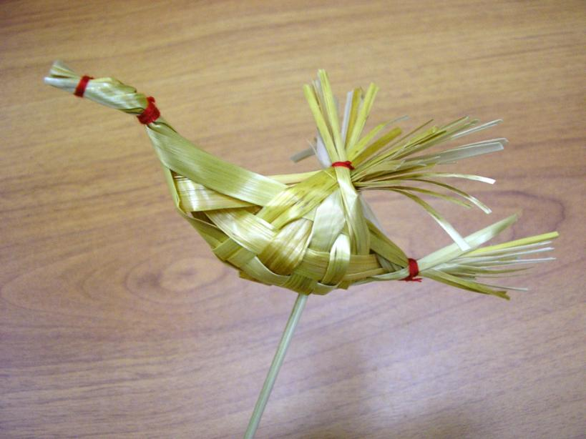
Теперь птицу можно подвесить или надеть на палочку.
Ваша птица готова!

